Slide 1
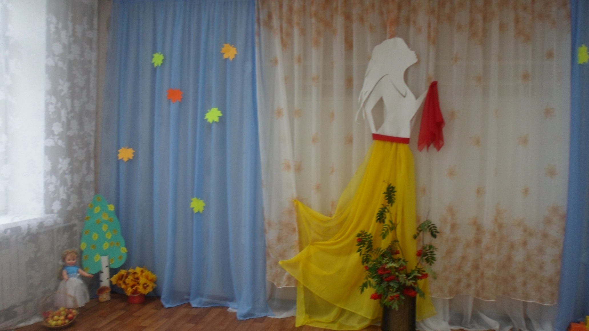
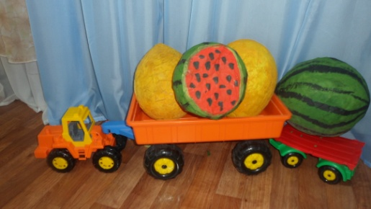
РППС В ДОУ. Оформление музыкального зала к празднику «Осень, осень в гости просим»

Slide 2
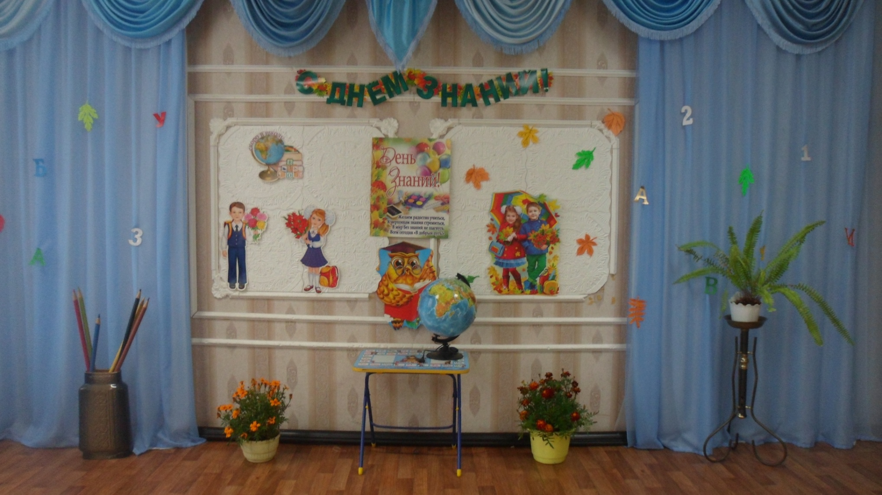
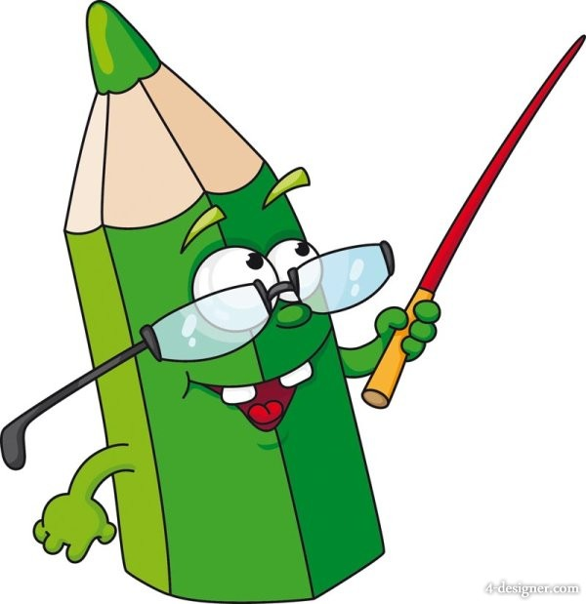
РППС В ДОУ. Оформление музыкального зала к профессиональному празднику «День Знаний»

Slide 3
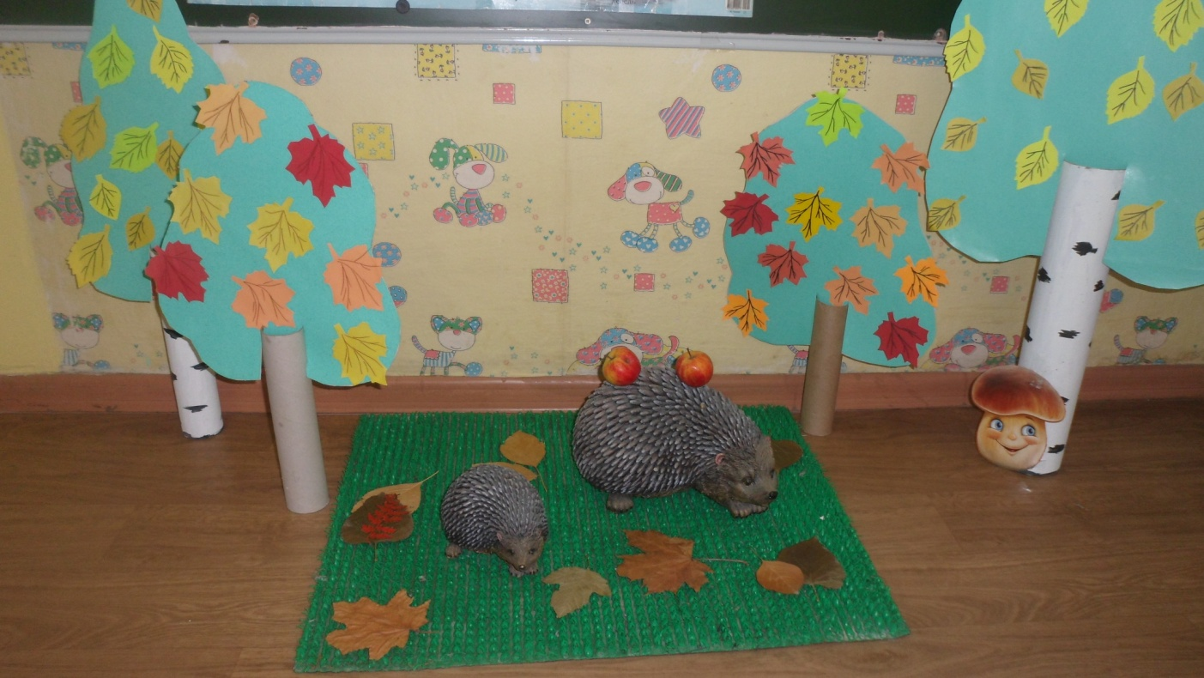
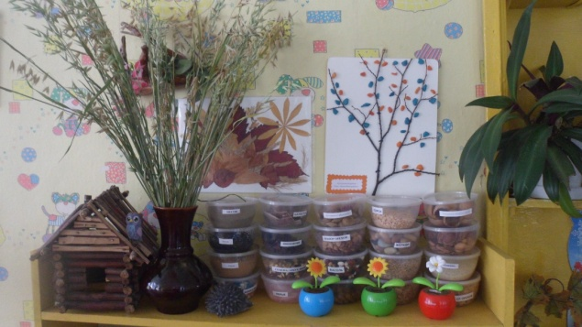
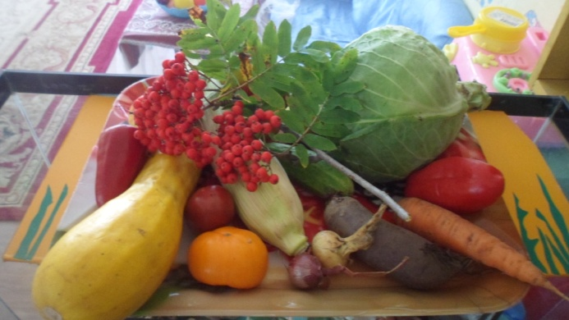
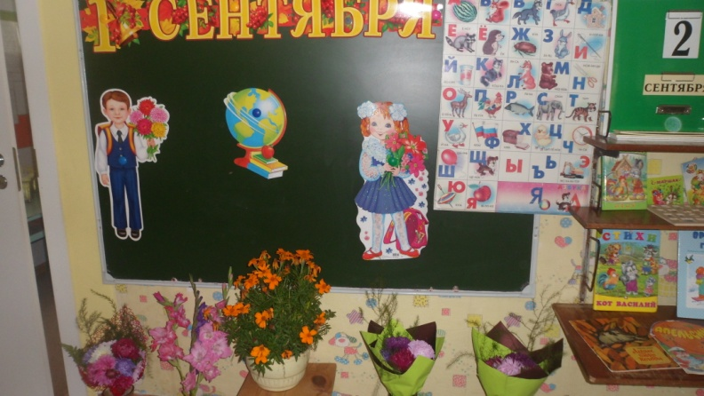
РППС в группе
«Осень в гости к нам пришла и подарки принесла»

